Slide 1

Listening to Chaotic Whispers:
A Deep Learning Framework for News-oriented Stock Trend Prediction
—— WSDM 2018
汇报人：廖庆文
2018/06/15

Slide 2
目录 CONTENTS
背景
展望
1
本文的方法
5
3
4
2
相关工作
实验

Slide 3
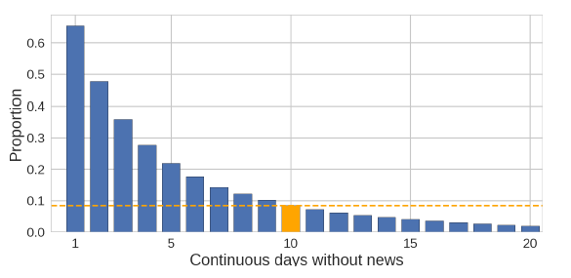
01
背景background
技术分析在揭示支配市场剧烈动态的规则方面产生了很大的局限性，基本面分析则着重于分析每家公司的财务报表，但这些报表无法捕捉最近趋势的影响。网络媒体的内容确实已成为投资者了解市场趋势和波动的金矿。
1
单个新闻文本质量低且信息不足，与近期的新闻之间有依赖的关系
2
互联网中的文本多而且杂，甚至很多新闻可能是谣言
3
在一个时间段内某些股票的新闻数目很少，无法给股票预测提供充足的信息
Notes:
股票市场预测整体上分为两类，一个是技术分析，也就是历史的股票数据来找出股票运动趋势的一个规律。另一个是基本面分析，因此随着互联网的发展……
并且它不是单独发生作用的，
本文的目标就是设计一个模型能模仿人类在面对这些杂乱的新闻文本时，如何去筛选有用信息的一个过程。

Slide 4
02
问题分析
有效和高效的学习
顺序上下文相关性
在新闻文本数量稀缺并且表达语义含糊不清时，人们会首先通过转到更丰富的文本信息中去获取知识，然后再回过头来挖掘这些文本中的信息。
新闻并不是单独的发挥作用，由于信息有限或模糊，人类投资者通常不愿意依靠单一新闻进行预测，而是将其按照时间序列做一个整体考虑
多元影响
当分析一篇新闻时，人类通常能够区分不同质量的新闻，高质量文本高权重，低质量文本低权重
Notes:
接下来就对这三个问题进行了分析，本文就根据人类在面对这三类问题时采取的措施，设计了相应的模型去模拟人类的行为。

Slide 5
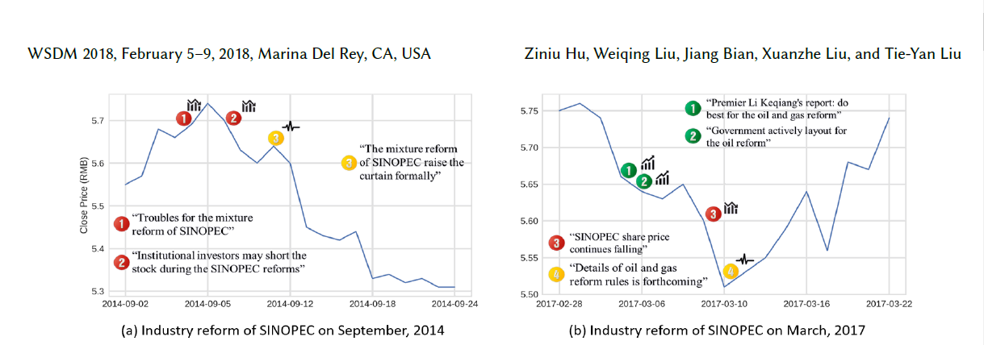
Notes:
中国石化的混合改革正式拉开帷幕，做空股票
这就表明了我们在进行股票预测时不能单独的考虑一天的新闻数据，而是要将某个时间段内的新闻都考虑进来

Slide 6
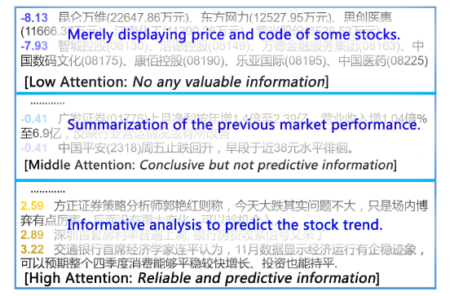

Slide 7


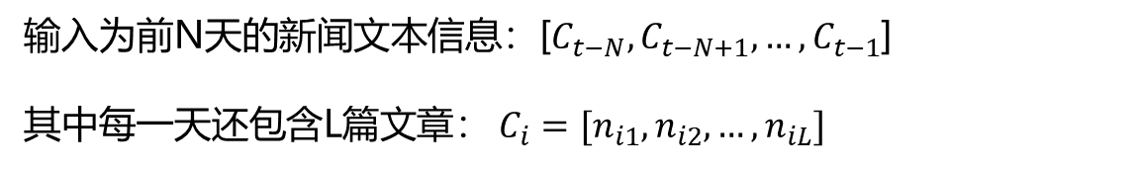
问题描述
将样本划分成三分类问题，依据开盘价划分类别
Down: <-0.4%, UP: >0.87%, PRESERVE: -0.41%-0.87%
输入为前N天的新闻文本信息：[$C_{t−N}, C_{t−N+1},…, C_{t−1}$]
其中每一天还包含L篇文章： $C_{i}=[n_{i1}, n_{i2},…, n_{iL}]$
03

Slide 8
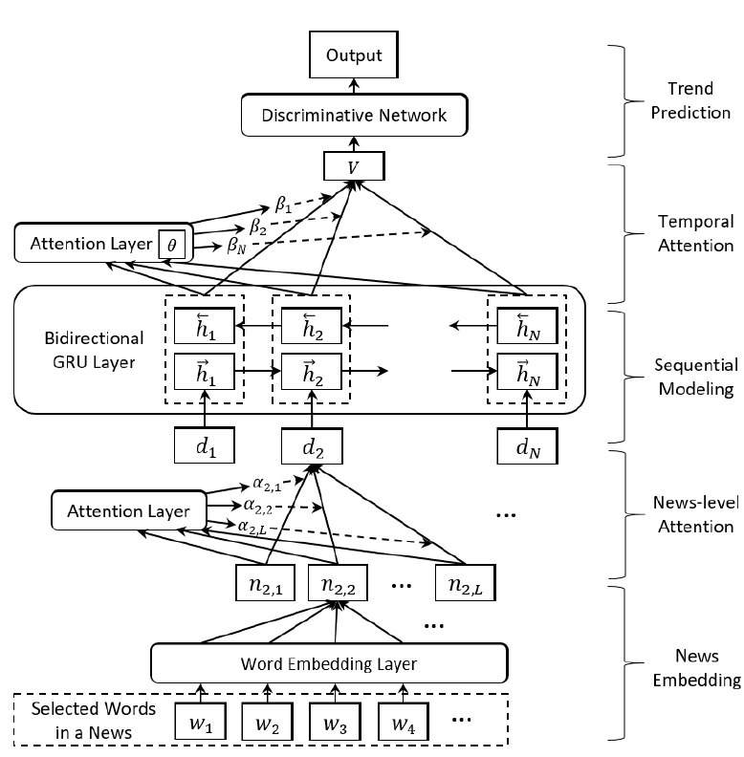
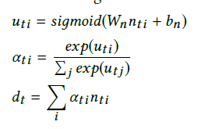

为了同时考虑新闻文本的时序依赖性以及实现区分不同文本的重要程度的目标，本文设计了Hybrid Attention Networks (HAN)
将文本中的词表示成向量，然后取均值得到$n_{t,i}$，得到文档的向量表示
新闻层次的attention机制：
Notes:
这个模型解决了前面两个问题
和位置相关的attention的计算方式
这个attention就能区分同一天内不同的新闻的重要程度
然后得到一个时间序列的文本向量D

Slide 9



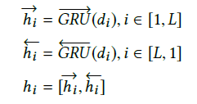
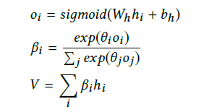
3.
4.
5. 最后得到的向量V会经过一个三层的前馈神经网络，得到最后的分类结果
Notes:
Θ是表示一般来说哪一天更重要的一个权重
Ht由前一个状态ht-1和当前更新状态ht-加权求和得到
Ht~则是由当前输入和前一个状态的一个非线性组合得到
Rt和zt分别是重置门和更新门，决定着过去多少信息被保留以及多少新的信息被加进来。计算公式如下
最后组合正序得到的ht和逆序得到的ht
GRU旨在减少RNN中的梯度消失问题

Slide 10
自步学习机制
为了解决新闻稀缺性以及一些含糊不清的新闻对预测的影响，设计的模型应该在早期训练阶段跳过那些具有挑战性的训练样本，并在模型训练中逐步将其纳入进来。
自步学习能够模拟这一过程，是在课程学习的机制上进行改进的。课程学习这一概念的一个基本思想是我们可以模拟人的认知机理，先学习简单的、普适的知识（课程），然后逐渐增加难度，过渡到学习更复杂、更专门的知识，以此完成对复杂对象的认知。
区别：课程学习根据先验知识赋予样本学习先后顺序，自步学习在每一步迭代中决定下一步学习样本。
self-paced learning更进一步的通过添加一个正则项,来实现模型自动挑选简单的,也就是易于分类的样本。
简单样本——具有较小损失的样本
复杂样本——具有较大损失的样本
03
Notes:
人们受教育的“课程”正是按照这样的规律来帮助获取知识与能力的。模拟这一过程，我们可以将学习对象(数据、特征、概念等)按其对学习目标的难易程度，从易到难开展学习，

Slide 11
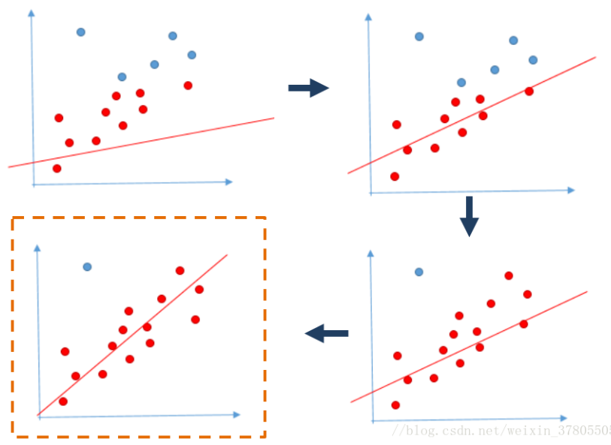
03
Notes:
那么，选择简单的样本，也就是选择损失小的样本，也就是在线性回归问题中，和模型间距离近的样本。
上图显示了选择样本——>调整模型的过程。
而在调整完模型之后，再次选择损失相对较小的样本，然后调整模型，不断进行这样的迭代

Slide 12




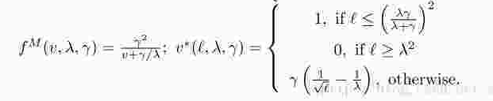
$v_{i}$ 的取值为{0,1},也就是代表了是否选择该样本做训练。而f($v_{i}, λ$)是正则化项，通过这个来控制v的取值。
03
Notes:
0表示不选，1表示选。也就是如果某个样本损失小，则选择该样本
什么时候求和项最小呢？损失值是不为负数的，故所有的vi都为0时，求和项最小。但这也相当于没有选择任何的样本，肯定是不对的
第二个条件表示随着训练的进行，lambda会逐渐增大，会有更多的样本被选入训练中

Slide 13
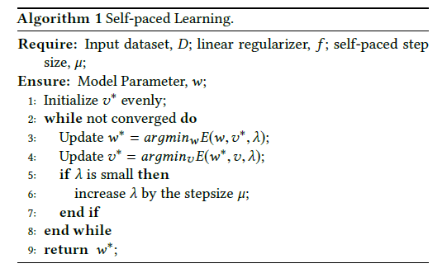
Notes:
可以交替固定w求得v的最优解，然后固定v求w的最优解，该优化方法可以称为alternative convex search (ACS)方法

Slide 14
04
实验部分
数据集
2014—2017中国股票的日线交易数据，共2527支股票
2014—2017年的1271442篇经济新闻
挑选内容或者标题中出现了股票名称的新闻，剩下425250篇，对每只股票，将它们的相关新闻按日期划分。
2/3 训练集， 1/3 测试集

Slide 15
04
实验部分
2. 比较方法
随机森林 (传统分类算法)
多层感知机（神经网络）
News-RNN （双向GRU模型）
One-RNN （单向GRU模型）
Temporal-Attention-RNN（时间层次的attention)
News-Attention-RNN (新闻文本层次的attention)
HAN (本文方法）
HAN-SPL（加入自步学习过程本文的方法）

Slide 16
04
实验部分
3. 评价方法
分类的准确度
市场模拟交易
计算年化收益率
计算累计收益

Slide 17
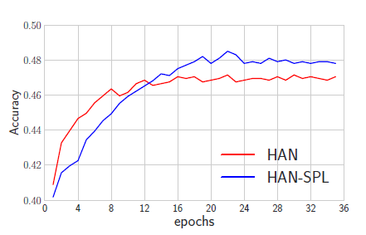
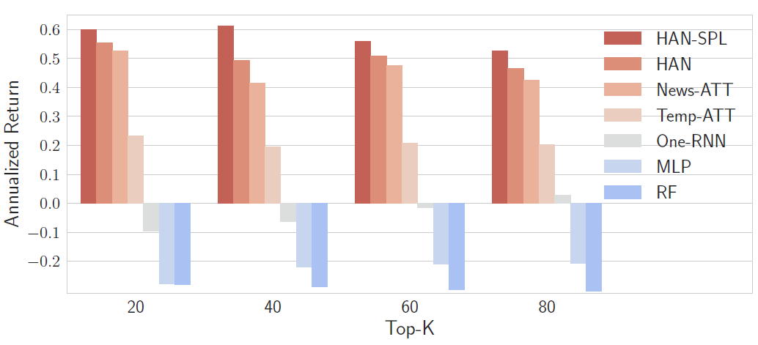
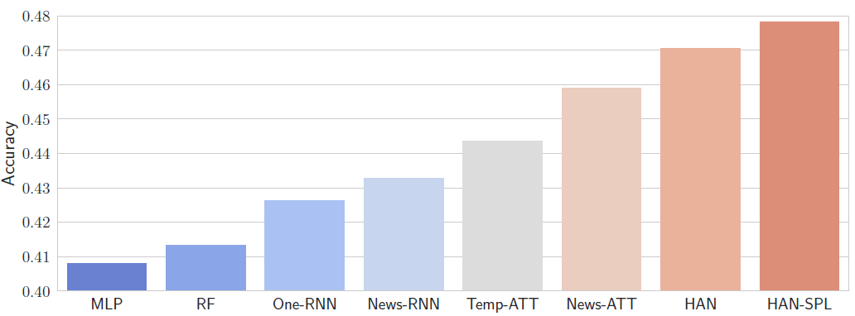
实验结果

Slide 18
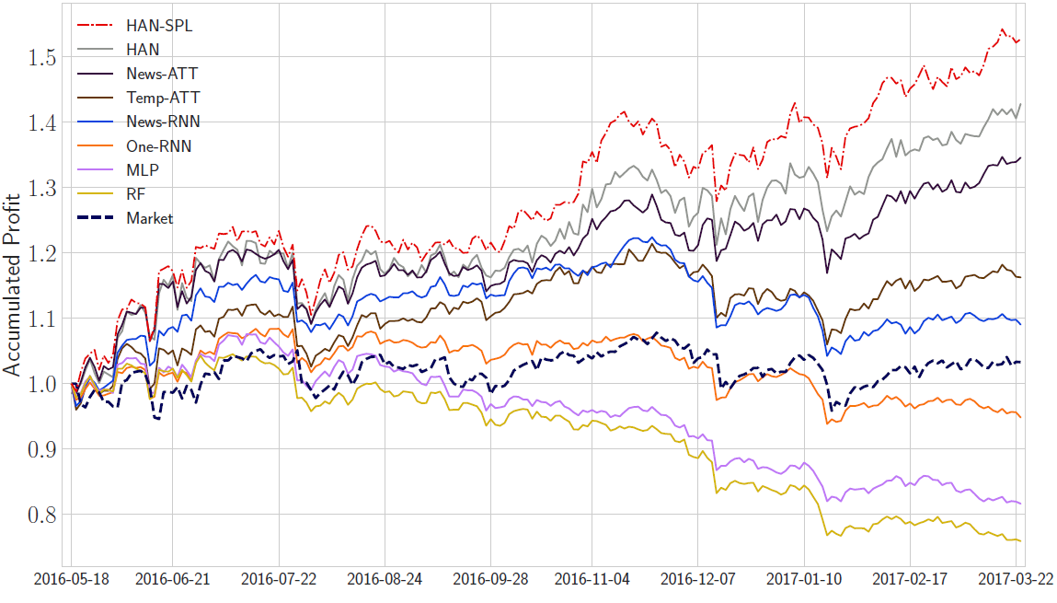

Slide 19
总结与展望
总结
通过与Rf和MLP的比较，表明了使用RNN的重要性，RNN在顺序上下文中处理新闻。
双向GRU的设置能够同时利用过去和未来的信息，增加了模型的有效性
两个Attention机制能够，区分不同的新闻以及不同的时间的影响
展望
根据现实世界中的产业关系，利用不同股票的新闻之间的关系
与技术分析方法相结合，利用股票的历史数据
05

Slide 20
谢谢
2018年6月15日

